Slide 1
Installation Detektor

Slide 2
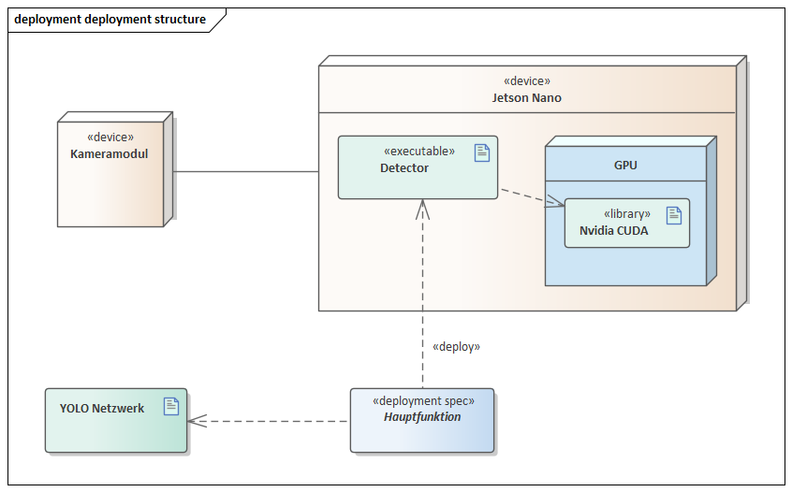
Von Vorgaenger-
gruppe erstellt
In Matlab definiert

Slide 3
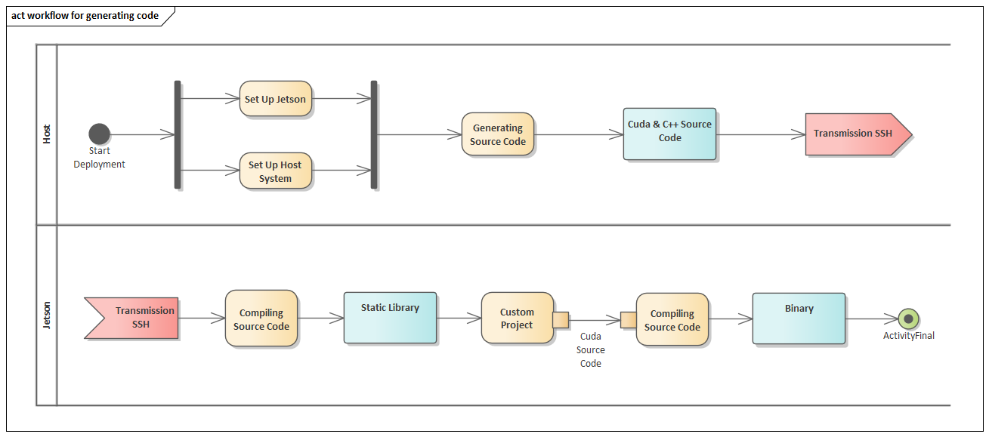
Verschiedene Abhaengigkeiten installieren
Wird beim Hochfahren
ausgefuehrt
Detector

